Slide 1


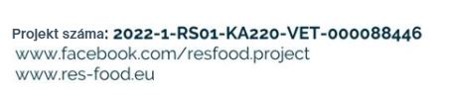
ReS-Food Tanfolyam Szupermarketeknek és HoReCa Vállalatoknak
Modul 4b a HoReCa Vállalatoknak
az Elmélettől a Gyakorlatig
Project number: 2022-1-RS0 1-KA220-VET-000088446
www.facebook.com/resfoodproject
www.res-food.eu

Slide 2
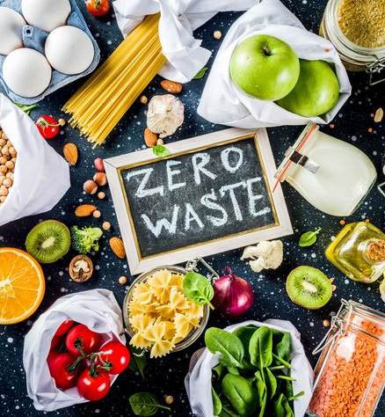
Bevezető
  A modell célja
  Ennek a modulnak a célja, hogy biztosítsa a HoReCa vállalatok számára a gyakorlati stratégiákat – melyek segítségével minimalizálhatják az étel-pazarlást a tárolás és a kiállítás során.
  Tanulási célok
  A vendéglátás tervezésének, az étlapok, az adagszabályozás és a büfé jellegű műveletek megismerése, az élelmiszerpazarlás megelőzése, a készletgazdálkodási és élelmiszer-tárolási technikák és gyakorlatok alkalmazása a HoReCa szektorban.

Slide 3
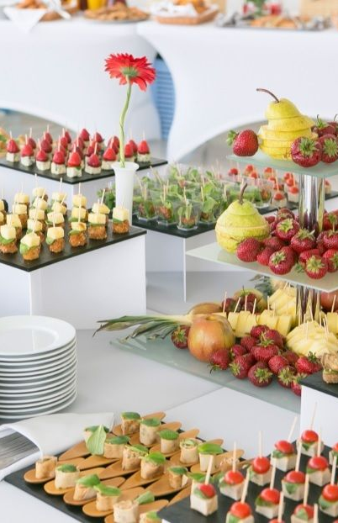
Hogyan tervezzük meg az étkeztetést?
  Tervezzünk étlapot
  szezonális, helyben beszerzett alapanyagok használata a hulladék minimalizálása és a fenntarthatóság támogatása érdekében.
  sokoldalúan felhasználható alapanyagok felhasználása a túlkínálat minimalizálása érdekében.
  Szabályozzuk az adagot
  adagszabályozó intézkedések bevezetése, kis tételekben történő ételkészítés, a maradékok és maradék ételek felhasználása más receptekben vagy alapanyagokként levesek, főzelékek és mártások készítéséhez.
  hatékony főzési technikák
  Egyértelmű feliratok és címkézés büfé összeállítása esetén
  Adományozás
  Visszajelzés a vendégektől és a személyzettől
  a fejlesztendő területek azonosítása és az étkeztetési folyamatok finomítása.
  az élelmiszer-tartósítási technikák fejlesztésére vonatkozó információk, az élelmiszer-hulladékra vonatkozó adatok elemzése és a fenntartható gyakorlatok optimalizálhatják a hatékonyságot és csökkenthetik a környezeti hatásokat.

Slide 4
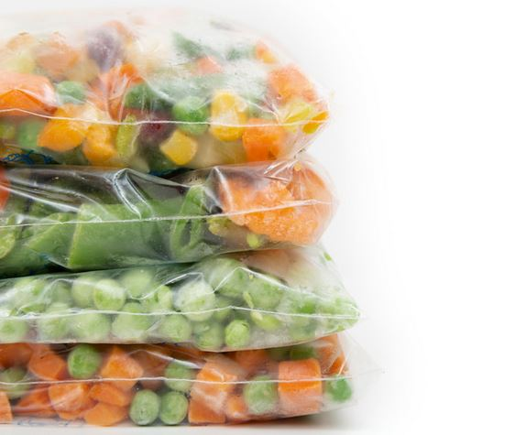
Hogyan előzzük meg az ételpazarlást az étel tárolása közben?
  A tárolás megszervezése
  az élelmiszerek tárolóhelyeken való elhelyezése a szavatossági idő és a lejárati idő szerint
  tiszta, száraz, jól szellőző tárolóhelyiségek
  A hőmérséklet ellenőrzése és rögzítése
  Nedvességelnyelő anyagok vagy nedvszívó anyagok használata
  Megfelelő csomagolás, légmentesen záródó tárolóedények, vákuumzáras zacskók vagy élelmiszer-tároló edények.
  Az összetevők leltárának vezetése (FIFO – egytől egyig: first-in, first-out)
  Rendszeres képzés a személyzet számára

Slide 5

Élelmiszer-biztonsági irányelvek
  Személyzet képzése
  Személyes higiénia
  Ételtárolás
  Keresztszennyeződés megelőzése
  Hőmérséklet szabályozása
  Tisztítás és fertőtlenítés
  Bogárelhárítás
  Allergén menedzsment
  Nyomon követhetőség és nyilvántartás
  Felkészültség a vészhelyzetre
  Étel szállítás

Slide 6

Hogyan lehet kereszt-felhasználni a hozzávalókat és az ételmaradékot?
  Tervezzen menüket átfedő összetevőkkel
  Rugalmas menük
  A felesleges hozzávalók új ételekké történő átalakítása
  Egyértelmű kommunikáció a konyhában
  Leltár vezetése
  Együttműködés a szolgáltatókkal és jótékonysági szervezetekkel
  A fenntarthatóság iránti elkötelezettségről szóló tájékoztatás

Slide 7

A kiadvány elkészítéséhez nyújtott európai bizottsági támogatás nem jelenti a kizárólag a szerzők véleményét tükröző tartalom jóváhagyását, és a Bizottság nem tehető felelőssé az abban foglalt információk bárminemű felhasználásáért.
Project number: 2022-1-RS0 1-KA220-VET-000088446
www.facebook.com/resfoodproject
www.res-food.eu

